Slide 1

GYŐRI SZESZGYÁR ÉS FINOMÍTÓ ZRT.
BEMUTATKOZÁS

Slide 2
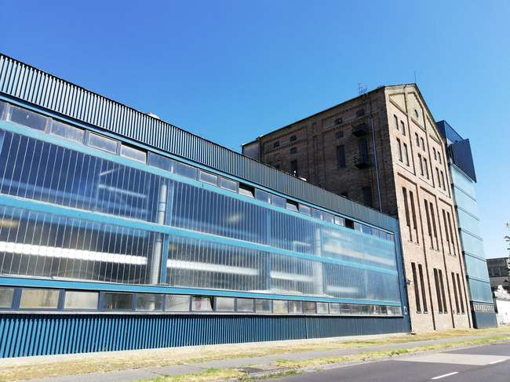

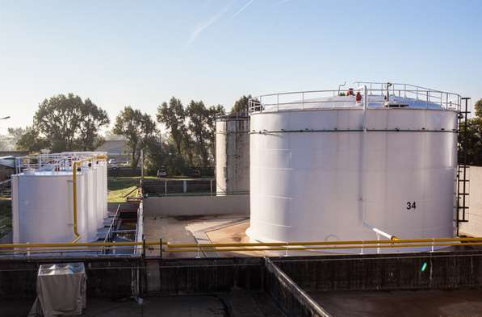
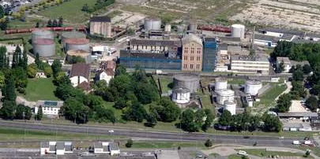
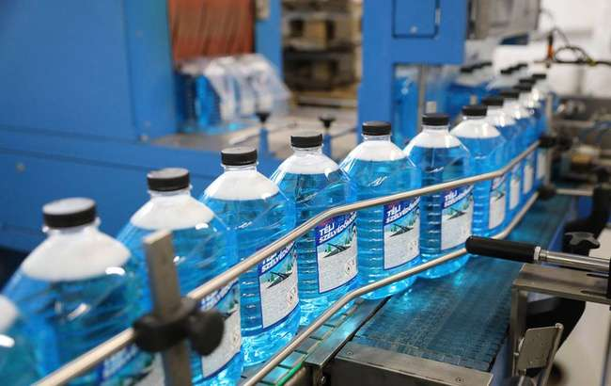

Slide 3

TÖRTÉNELEM
1884
1891
1944
1970
1996
2007
A Győri Szeszgyár alapkőletétele
Átállás melasz alapanyagú alkohol gyártására
Többszörös bombatámadás érte a gyárat
Új főző- és finomító épület építése
Győri Szeszgyár privatizációja
Új alkohol víztelenítő technológia integrálása
2015-2022
2022-
Automata töltő berendezés
Vákuum cefreoszlop létesítése
Palackozóüzem létrehozása
Alkohol bekeverő és vegyszerező állomás létrehozása
Hűtőtorony korszerűsítése
Gyártási folyamat további korszerűsítése
Desztillációs maradék feldolgozó üzem létesítése
Karbonsemlegességre való törekvés

Slide 4




ALAPANYAG
FŐ ALAPANYAG
ALTERNATÍV ALAPANYAG
01
02
03
04
MELASZ
BIOETANOL
DEXTRÓZ
KUKORICA-CUKOR SZÁRMAZÉKOK

Slide 5



ALAPANYAG
FŐ ALAPANYAG
CUKORRÉPA
MELASZ
CUKORGYÁRTÁS MELLÉKTERMÉK
Melasz szállítók: AGRANA, NORD ZUCKER, ASTARTA, TEREOS

Slide 6





GYÁRTÁSI TECHNOLGÓIA
Etanol 99%
Víztelenítés
Etanol 96%
Élesztő
Melasz
Etanol 96%
TÁROLÓ
Késztermék tároló
Glükóz szirup
Lepárlás és rektifikálás
ERJESZTÉS
Cefre
Nyers alkohol
Cefre
Segédanyagok
Vinasz
Bepárlás

Slide 7

GYÁRTÁSI KAPACITÁS
ÉVENTE
50
55
millió liter finomszesz
millió literes alkohol víztelenítő kapacitás

Slide 8



LABORATÓRIUM
Saját laboratóriumunkban olyan eszközökkel, mérőkkel dolgozunk, amelyek megfelelnek a gyógyszer- vegyipar szabványainak, minőségi kritériumainak.

Slide 9



TANÚSÍTVÁNYOK

Slide 10
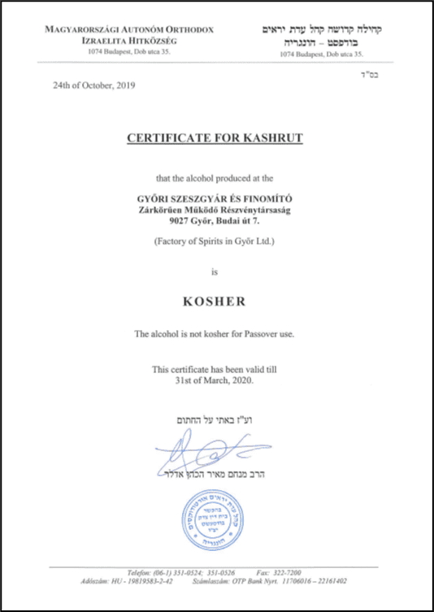
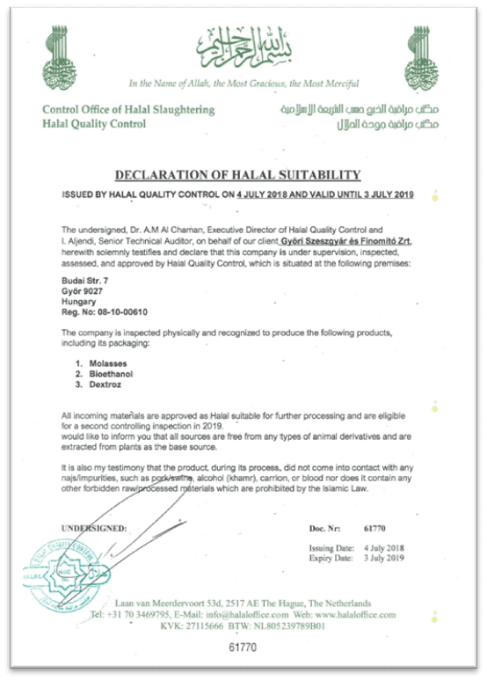
TANÚSÍTVÁNYOK

Slide 11










TERMÉKEK
ETANOL 96% NEUTRAL
Kozmetikai ipar
Élelmiszeripar
ETANOL 96% PH. EUR. USP
Gyógyszeripar
ETANOL 96% HOZZÁADOTT VEGYSZEREKKEL
Vegyipar
ETANOL 99% - NEUTRÁLIS
Kozmetikai ipar
ETANOL 99% - PH. EUR. USP
ETANOL 99% - hozzáadott denaturálószerekkel
Gyógyszeripar
Kozmetikai ipar
Vegyipar

Slide 12



MELLÉKTERMÉK
VINASZ FELHASZNÁLÁS
TÁPANYAGBAN GAZDAG SZERVESTRÁGYA
BIOGÁZÜZEM ALAPANYAG
ÁLLATI TAKARMÁNY

Slide 13







PALACKOZOTT TERMÉKEK

Slide 14
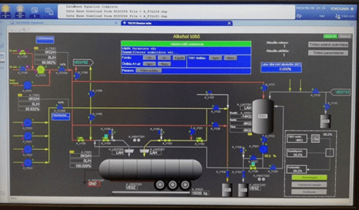
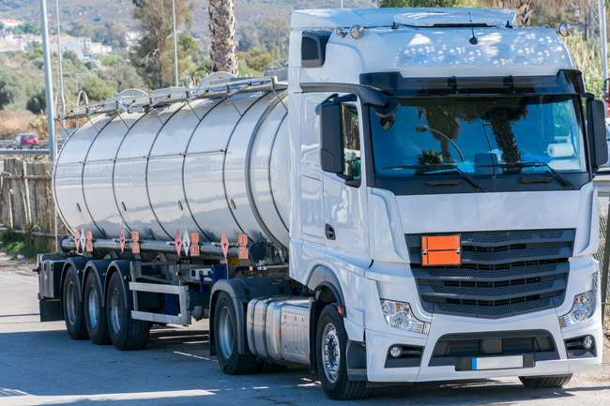
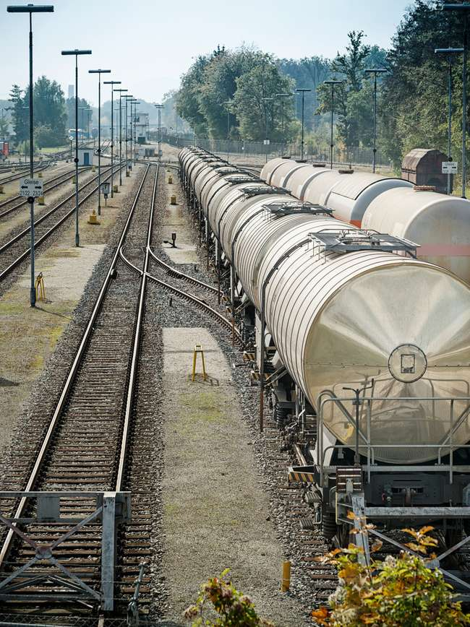
LOGISZTIKA
SZÁLLÍTÁS
AUTOMATIZÁLT TÖLTŐ BERENDEZÉS
KÖZÚTON
VASÚTON
FŐ LOGISZTIKAI PARTNEREINK:
DO-MO TRANS, BALTRANS, FERTILIA, SEIFERT

Slide 15






















LEGFŐBB PARTNEREINK

Slide 16
Rózsahegyi Ferenc
Beszerzési vezető
Győri Szeszgyár és Finomító Zrt.
30/ 511-3951
rozsahegyi.ferenc@gyoriszesz.hu

